Slide 1
SimpleSmartContracts

Slide 2
SimpleSmartContracts
Blockchain
Začetek 2008
Tehnologija ki temelji na kriptografiji
Podatki se prenašajo z računanjem transakcij
Varna, zenesljiva, hitra, ekonomična

Slide 3
SimpleSmartContracts
Smart contract
Uporablja Ethereum blockchain, ki omogoča podpisovanje pametnih pogodb
Računalniška koda
Programer zakodira pogoj izvedbe in jo pošlje na blockchain
Ko zadostuje pogojem, se izvede

Slide 4
SimpleSmartContracts-Problems
Zapletenost in težka razumljivost kriptovalut
Pomanjkanje informacij
Komplicirano, časovno in finančno potratno v trenutnem pravnem okolju
Solution: Platforma za preprosto naročanje pametnih pogodb
Competition: Trakti, Etherparty, Comp4

Slide 5
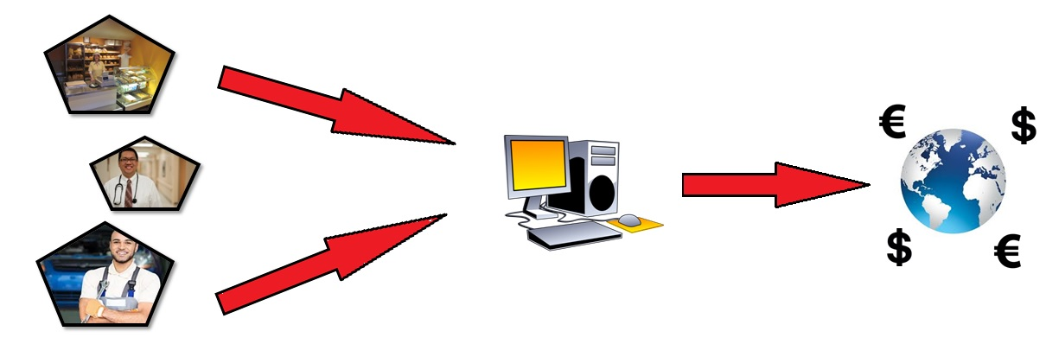
SimpleSmartContracts-Problems
Ideja: Enostavnost

Slide 6
SimpleSmartContracts-Company
Team: Alen Oberstar, Sebastian A. Montañez, Uroš Hrastar, Blaž Blokar, Gregor Zajc, Primož Hrastar

Slide 7
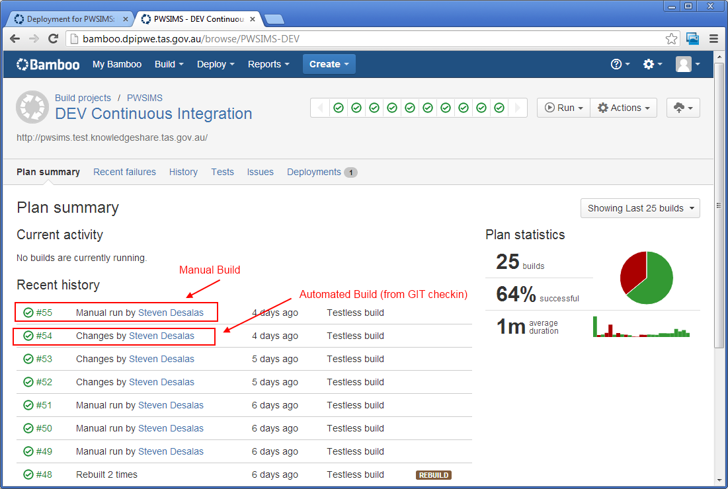
SimpleSmartContracts-Product
Demo – Screenshots, risbe, Urban(Photoshop)??

Slide 8
SimpleSmartContracts
Inovativnost
Dostopnost
Varnost
Hitrost

Slide 9
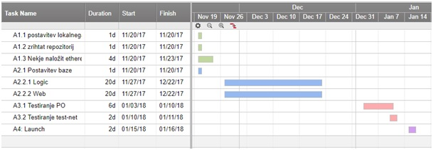
SimpleSmartContracts-Plans

Slide 10
SimpleSmartContracts-Investment
60000€
Oprema 10000€
Prostori 10000€
Plače 20000€
Cloud storage 10000€
Marketing 10000€
Projekt je trajal približno 3 meseca.

